Slide 1

Акция «Поделись УЛЫБКОЙ!»
Муниципальное бюджетное общеобразовательное учреждение «Средняя общеобразовательная школа №2»
муниципального образования
«Лениногорский муниципальный район»
Республики Татарстан
Отряд «Движение»

Slide 2

Отчет об акции:
В рамках реализации плана работы по развитию республиканского антинаркотического проекта «SaMoSтоятельные Дети » отряд «Движение» школы №2 провели акцию «Поделись улыбкой». В рамках акции участники проекта раздавали за ране изготовленные малые формы рекламной продукции: календари, стикеры на антинаркотическую, антиалкогольную тему, а так же листовки в форме улыбки «смайла» с призывом вести ЗОЖ.

Slide 3

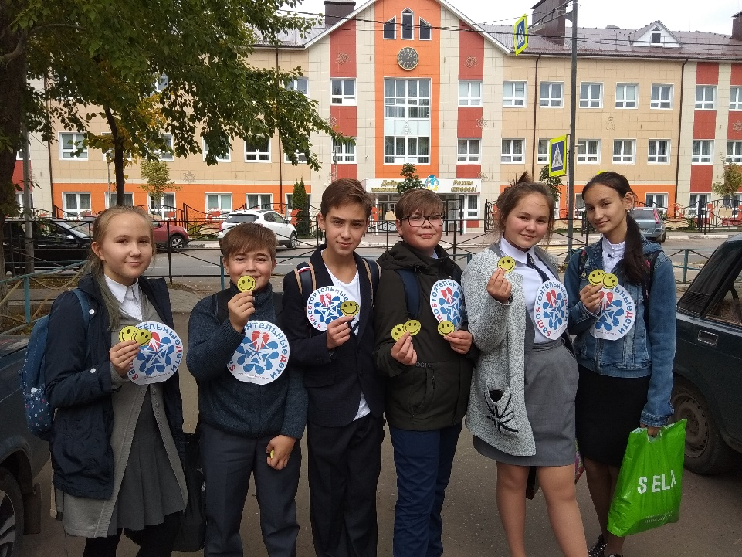
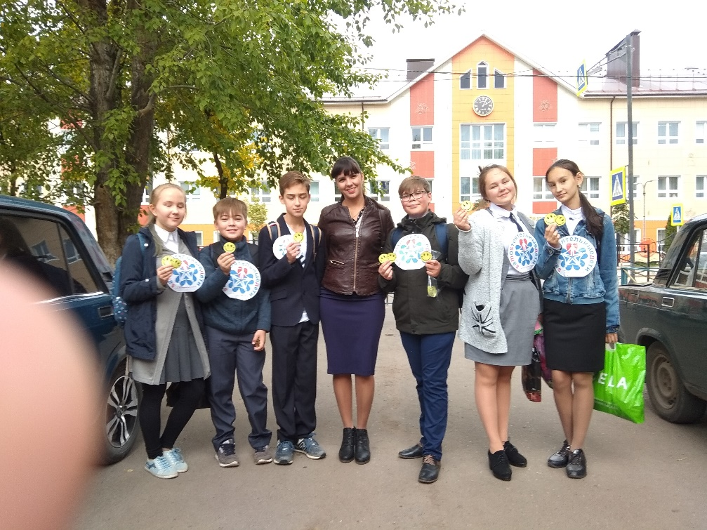
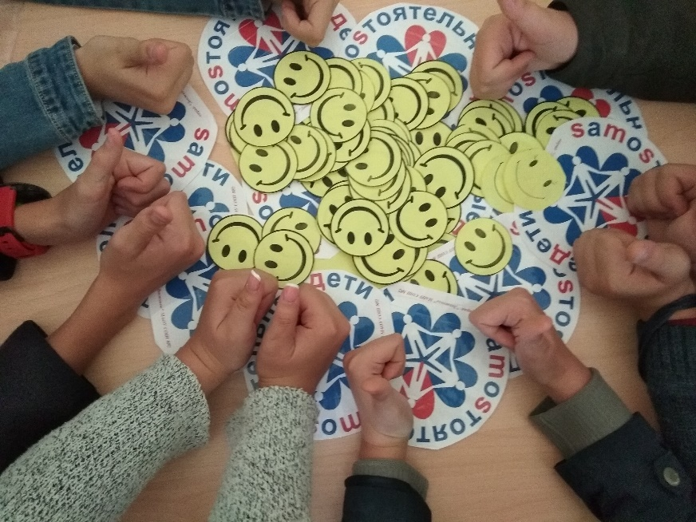

Slide 4
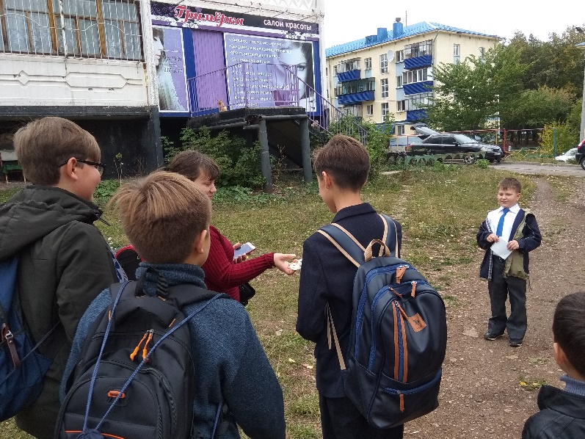
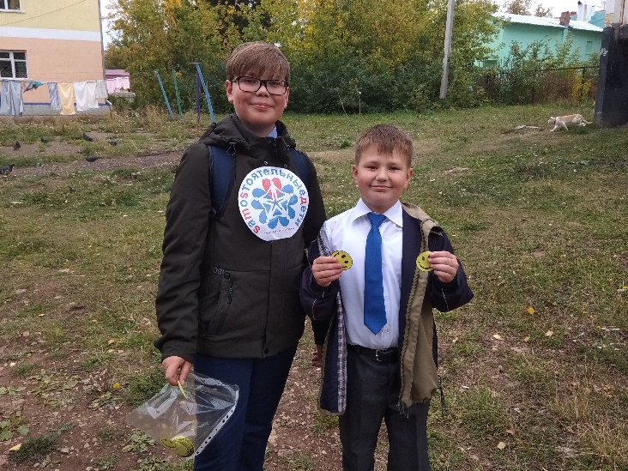
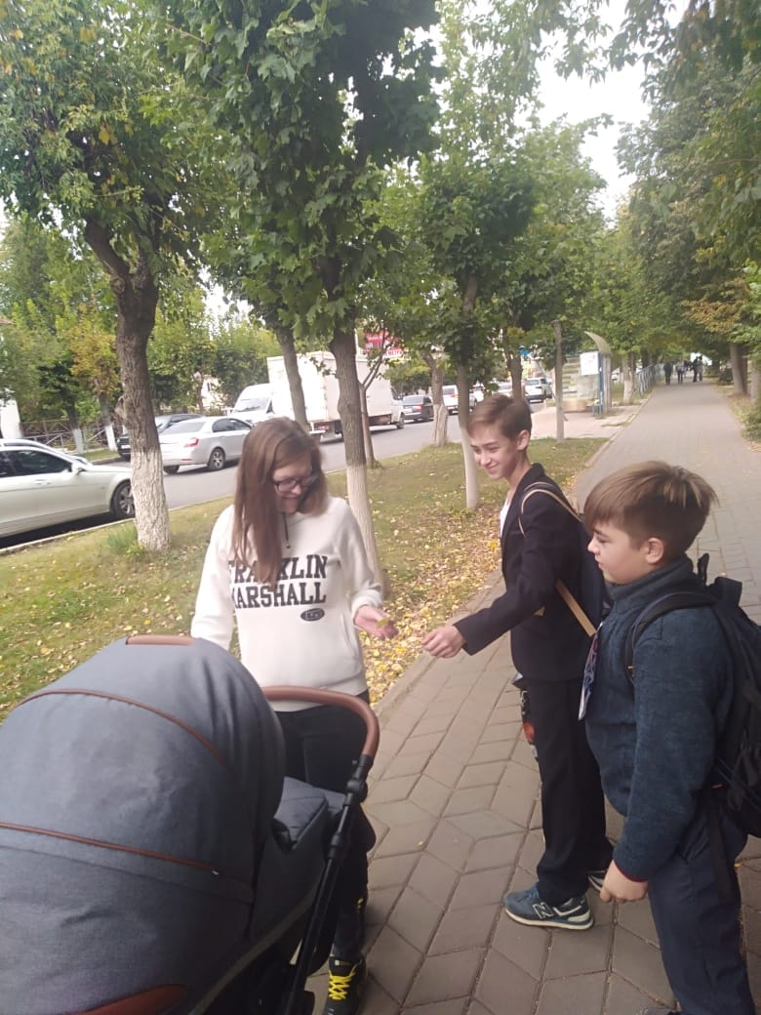
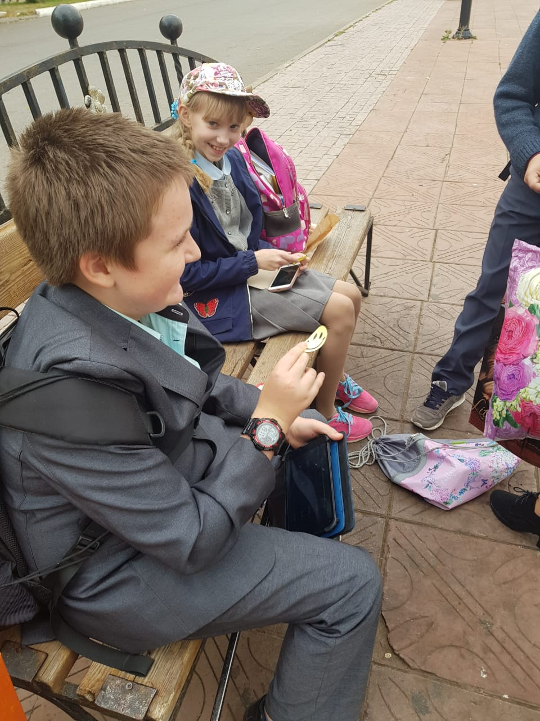
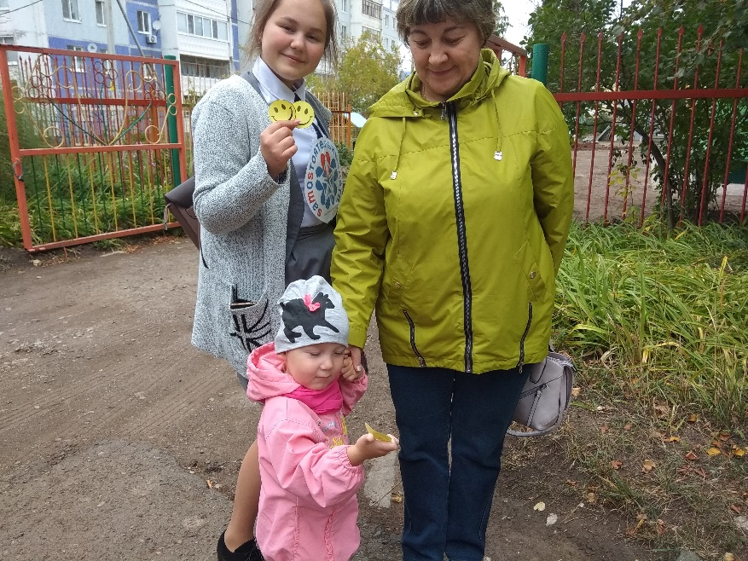

Slide 5
